Slide 1
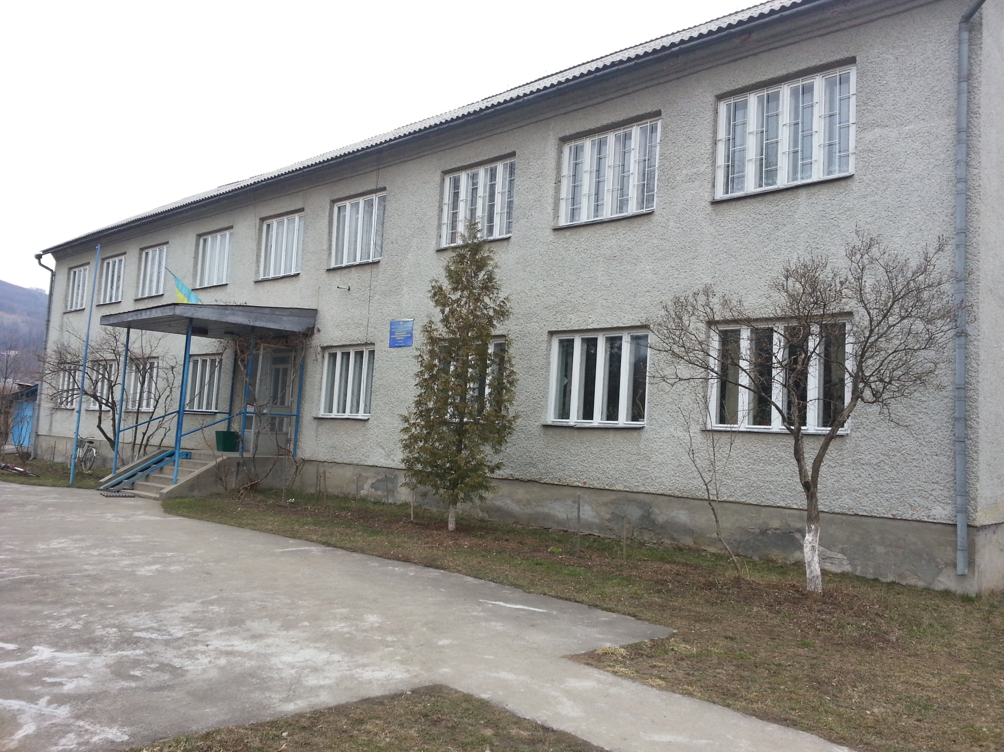
Калинівський МНВК

Slide 2
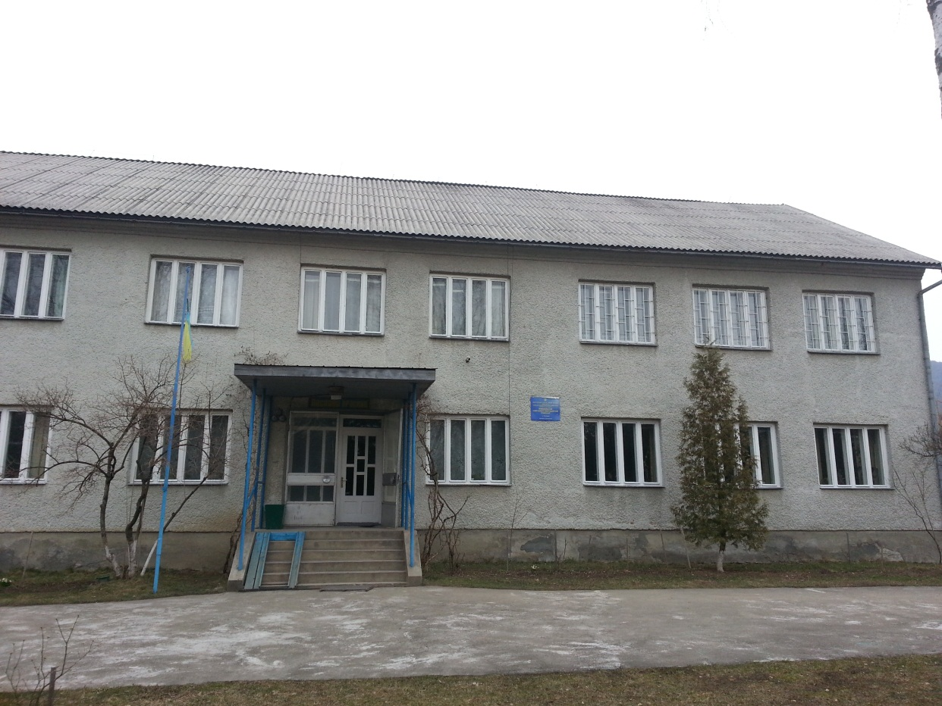
МНВК
Калинівський МНВК працює з 1977 року.
В ньому налічується 22 групи та 424 учнів.
Діючим директором є Івачевський Михайло Іванович ( освіта вища, категорія вища)
Заступником – Івачевський Ярослав Михайлович – вчитель автосправи(освіта вища, категорія вища).

Slide 3
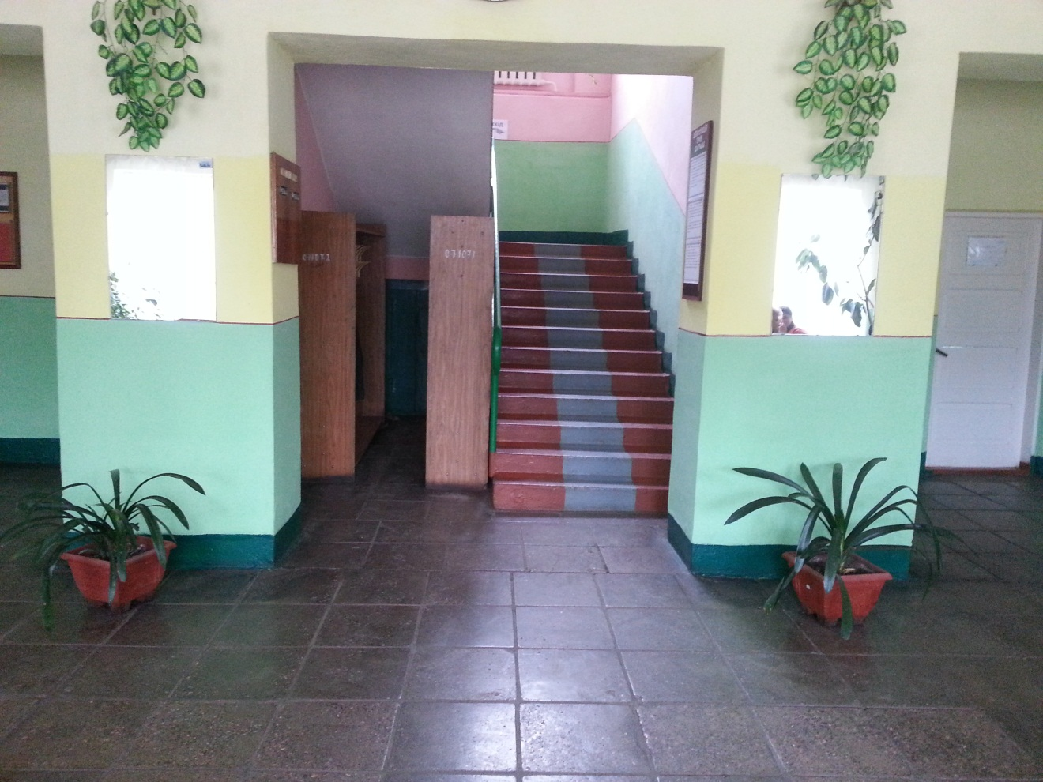

Slide 4
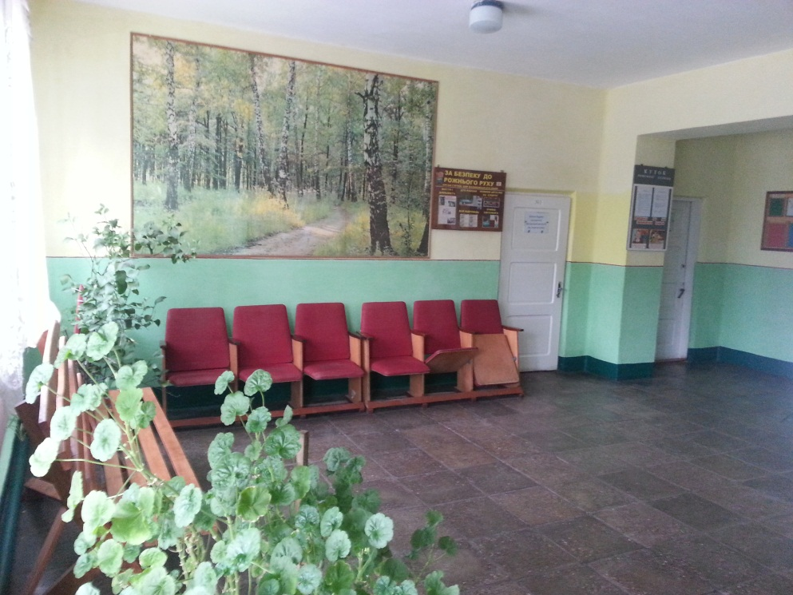
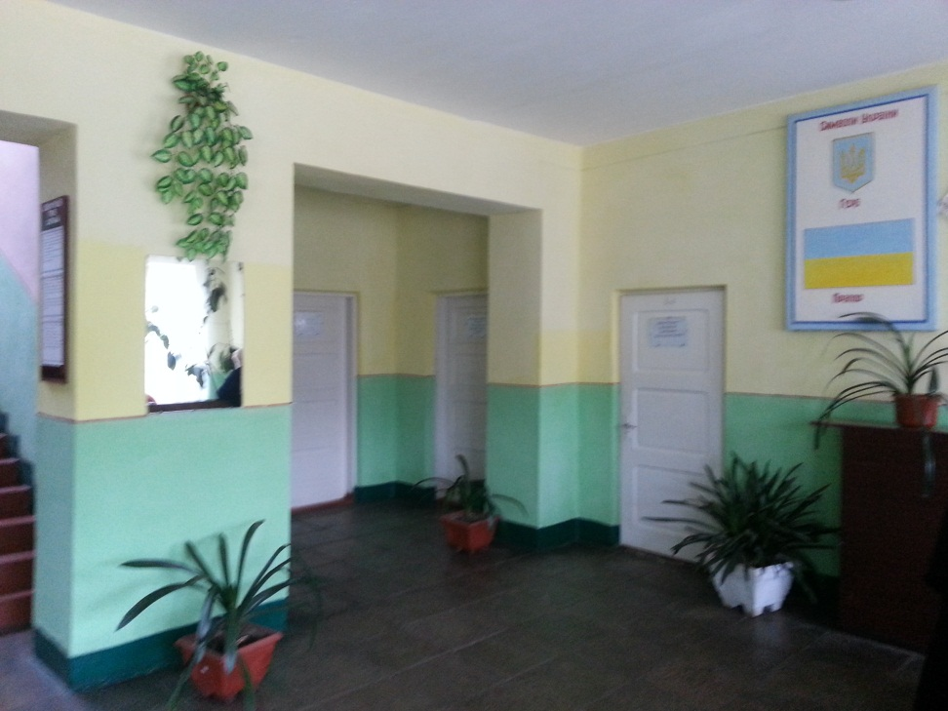

Slide 5
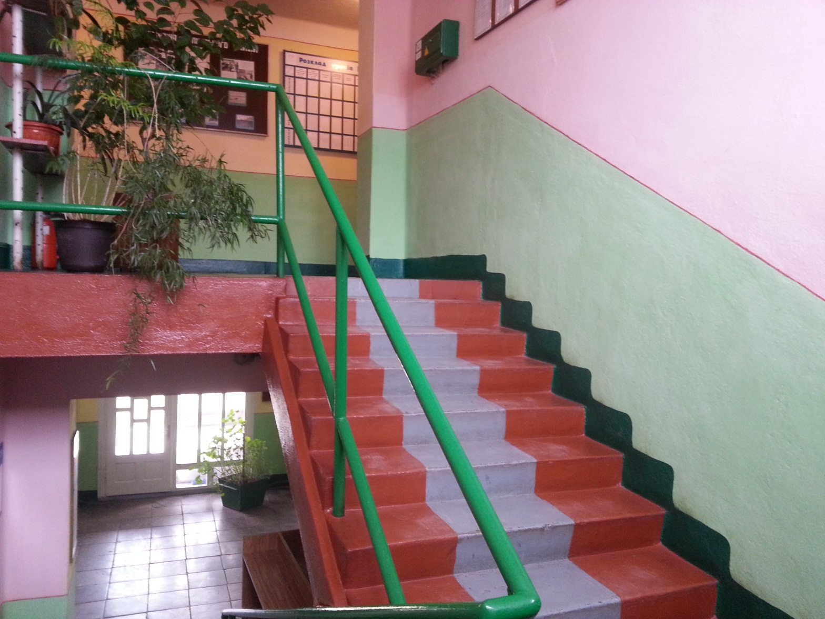

Slide 6
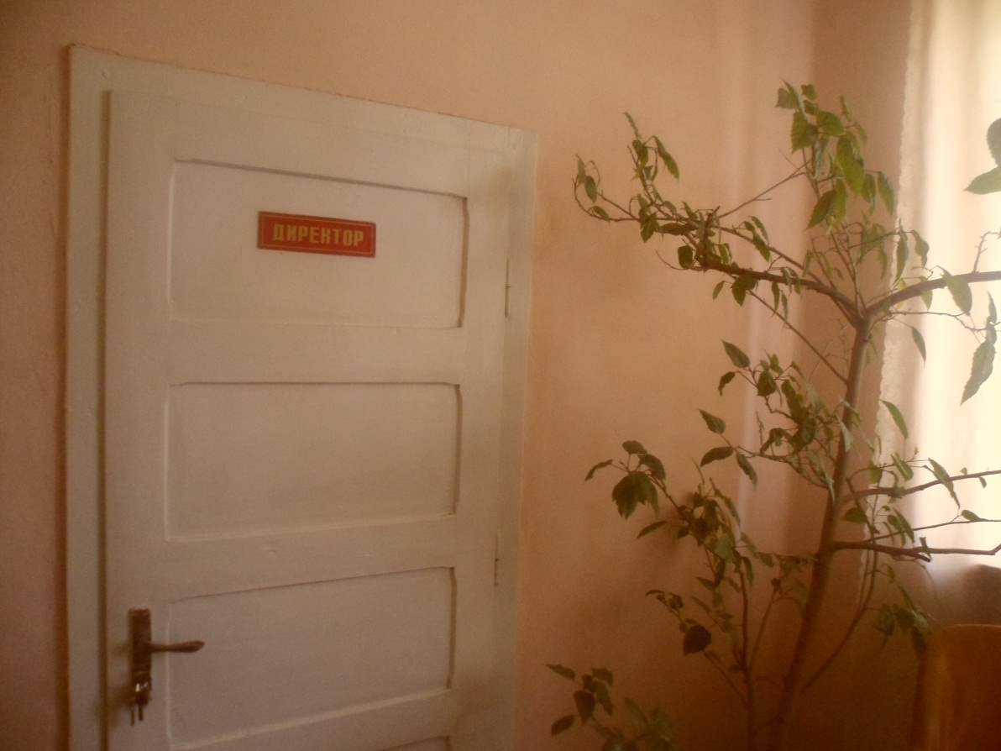
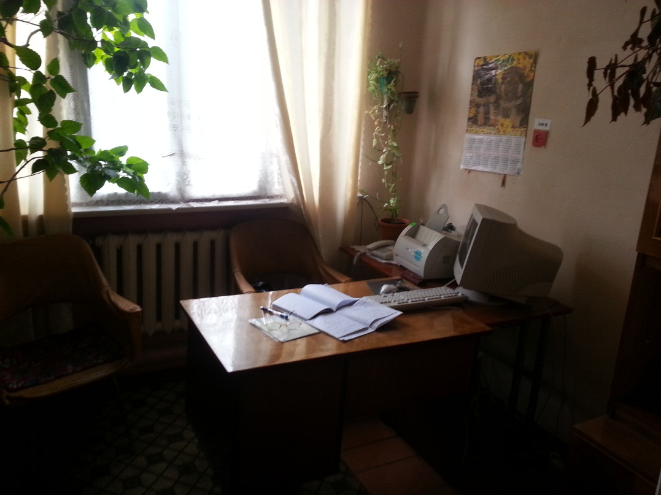

Slide 7
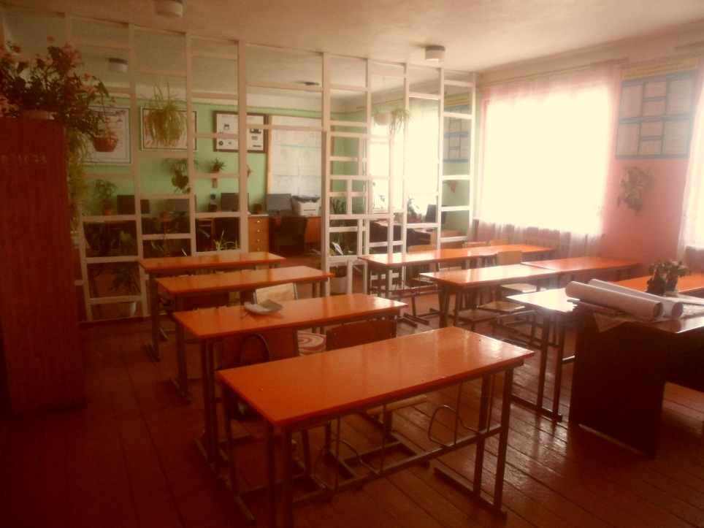
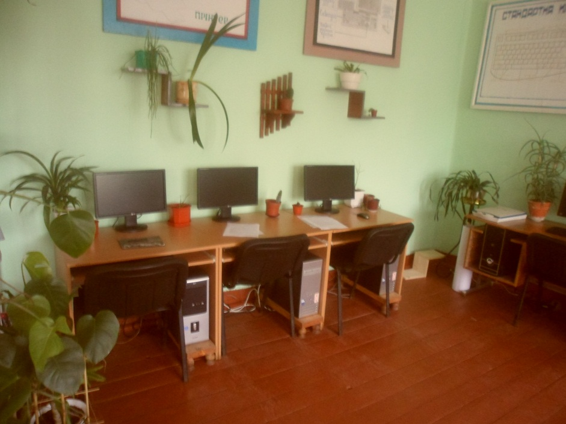
Кабінет операторів комп’ютерного набору
Теорія
Практика

Slide 8
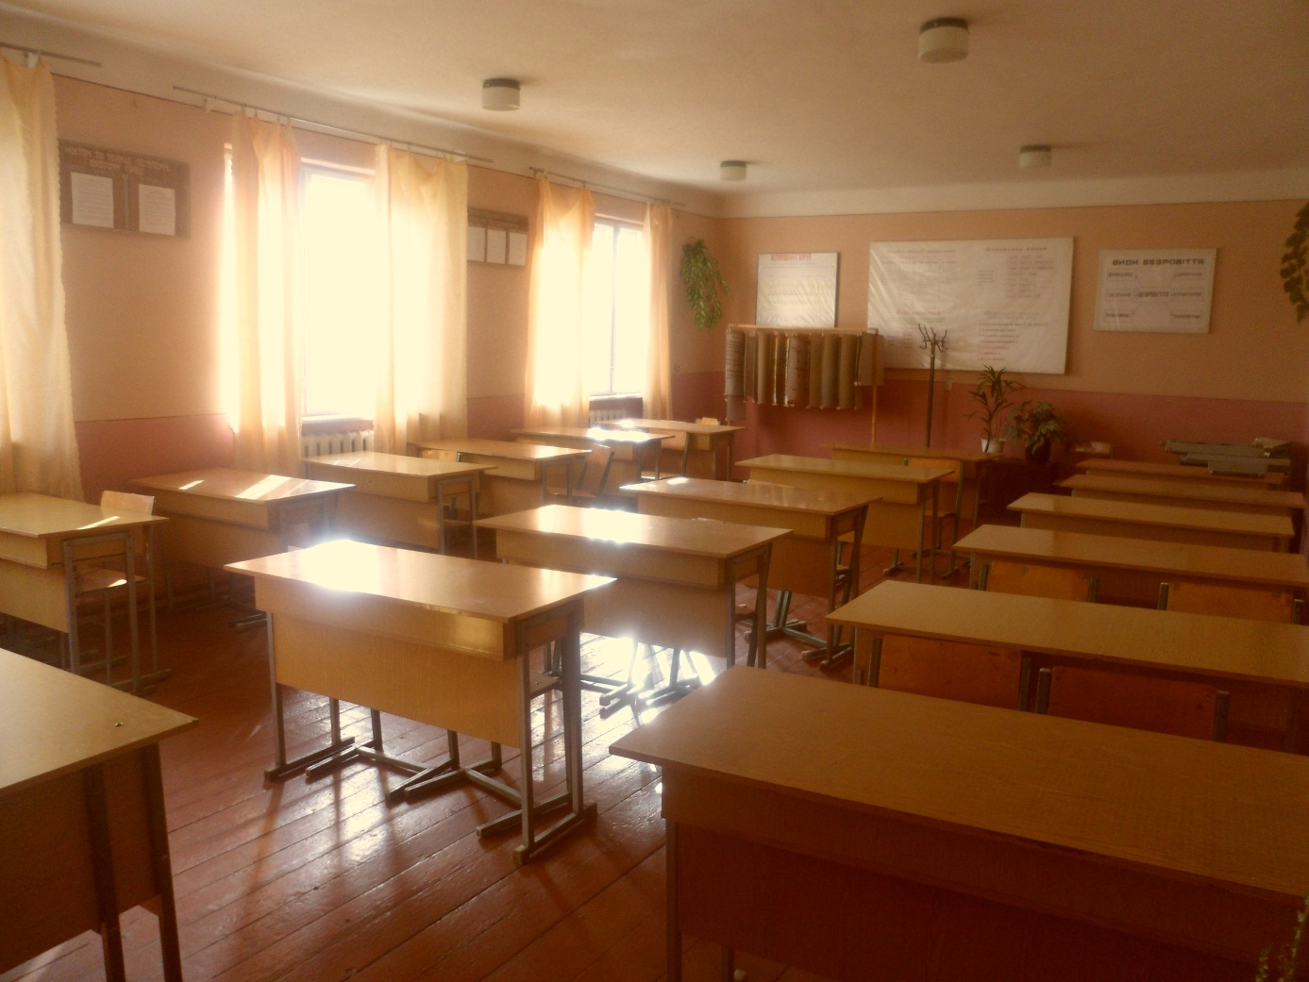
Менеджмент

Slide 9
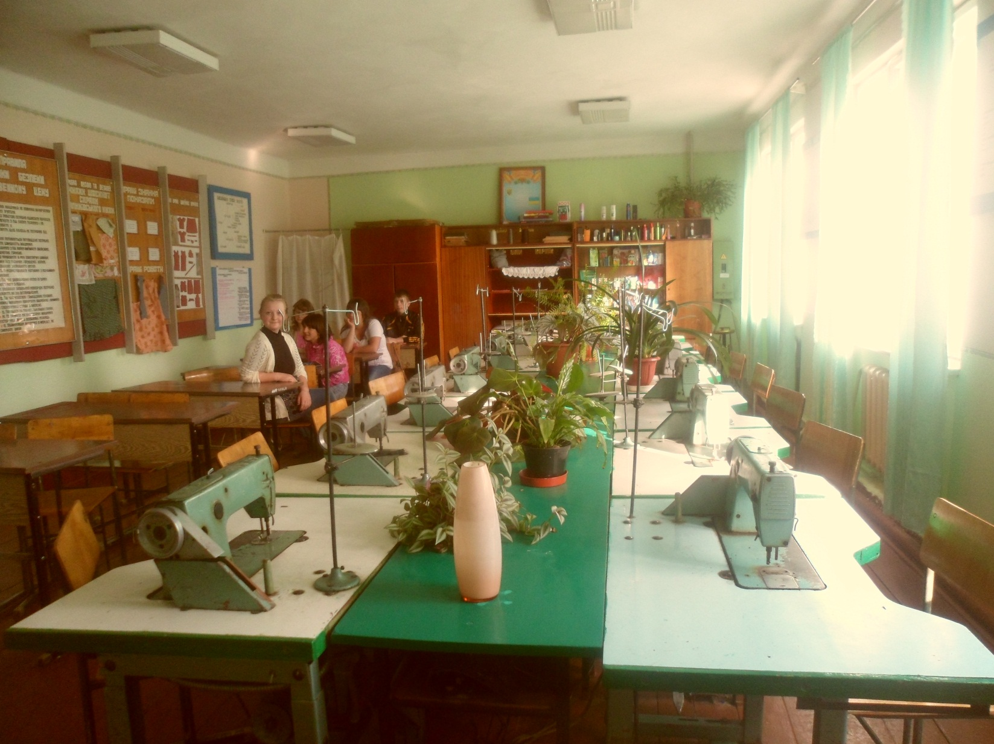
Швачка

Slide 10
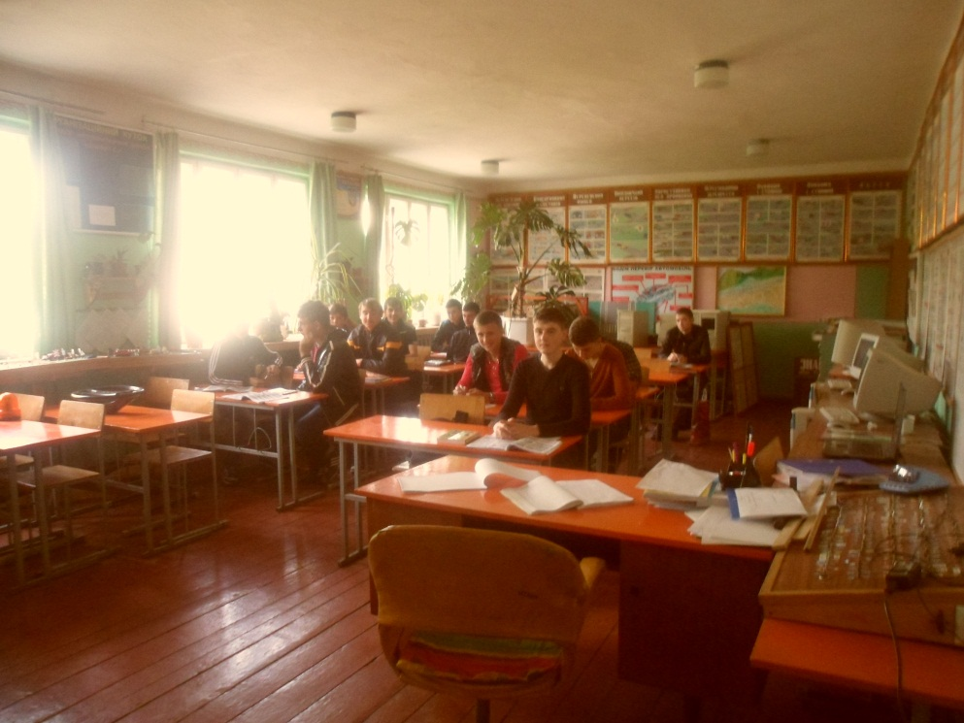
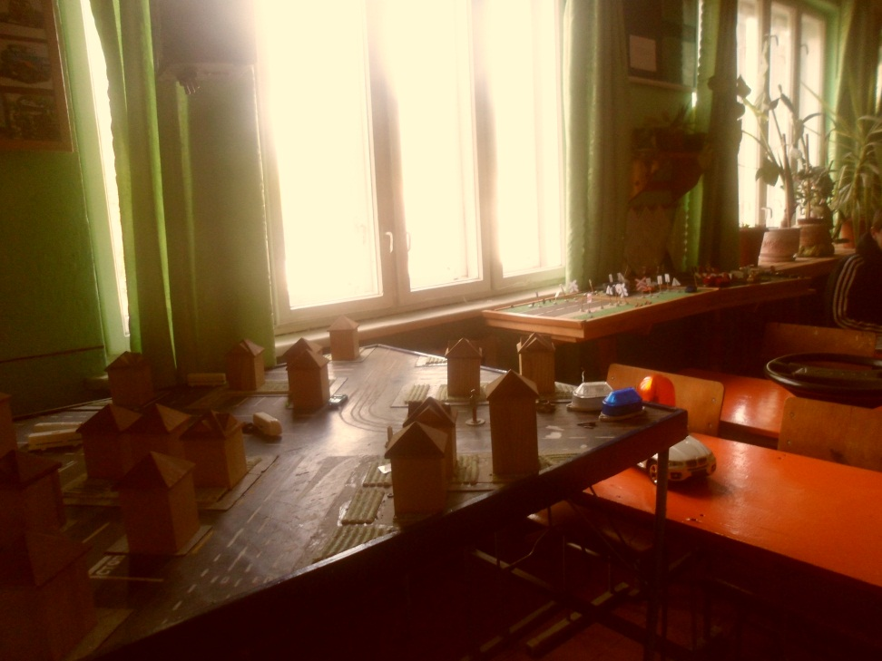
Кабінет автосправи

Slide 11
